Slide 1

CHAPTER 3
瘋狂程設軟體簡介

Slide 2

大綱
瘋狂程設系統架構
瘋狂程設發展動機
瘋狂程設特性
瘋狂程設詞量計算與CPE短碼競賽
CPE題目練習軟體：瘋狂程設

Slide 3
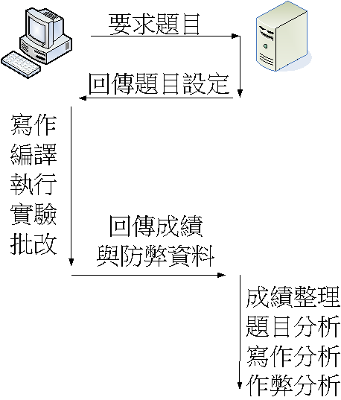
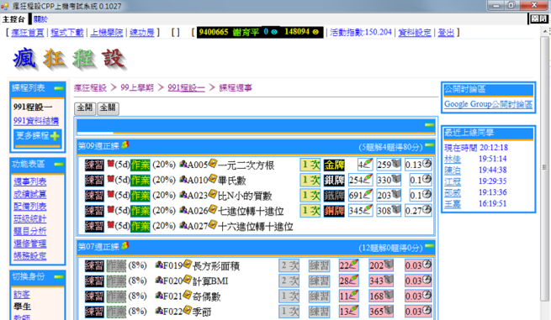
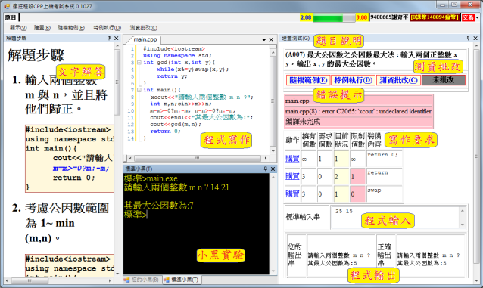
瘋狂程設架構
上機課程網站
整合式開發環境

Slide 4
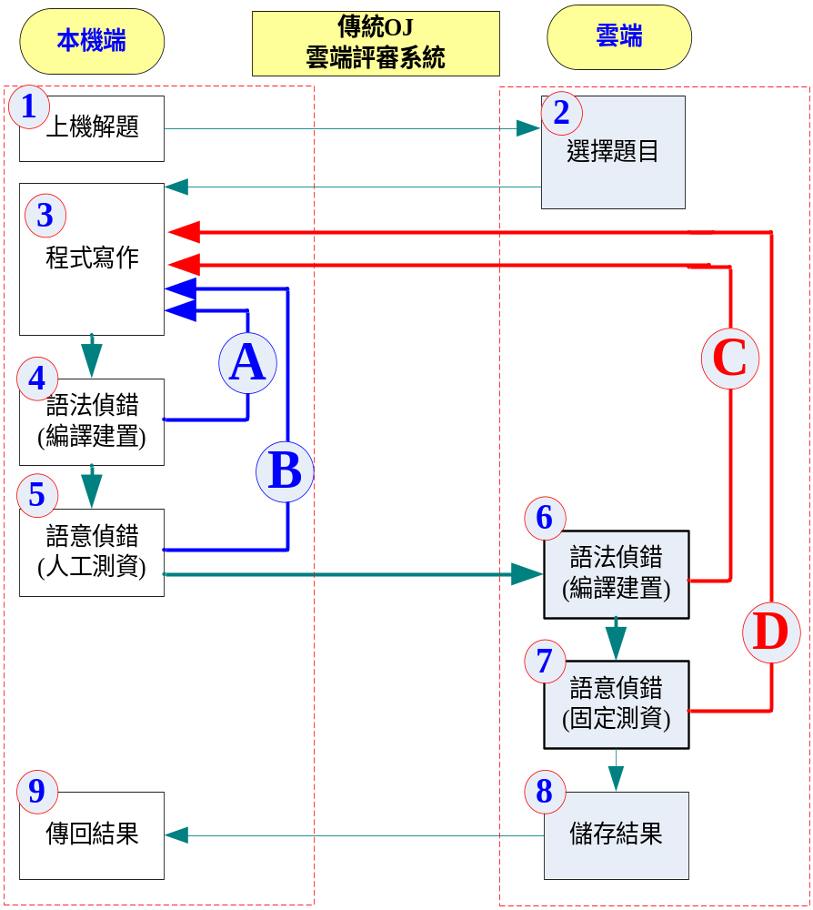
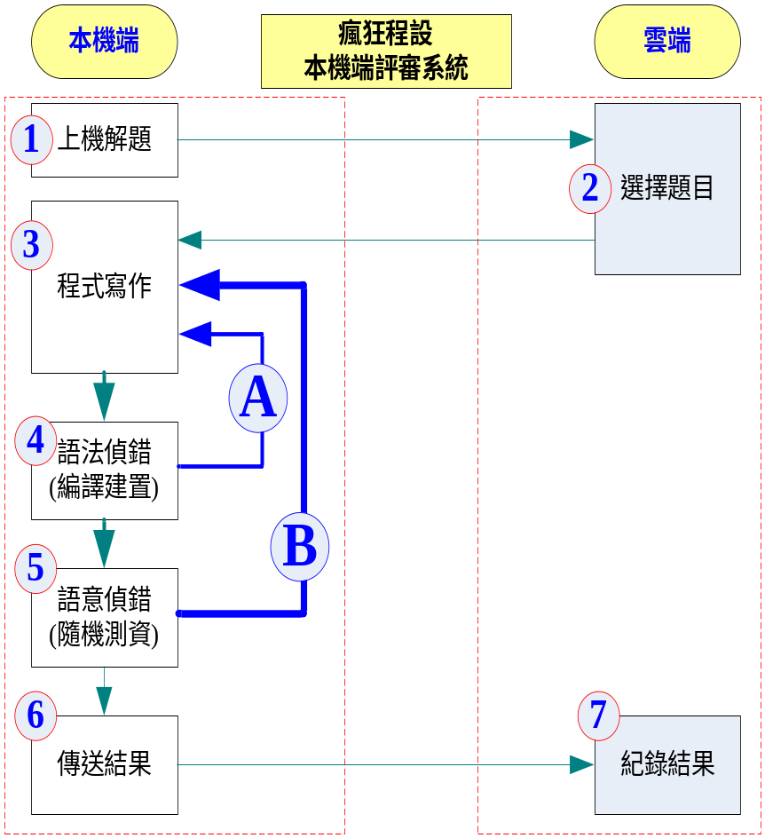
雲端及本機端評審系統

Slide 5

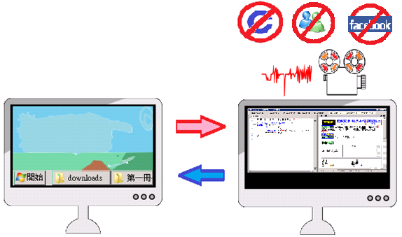
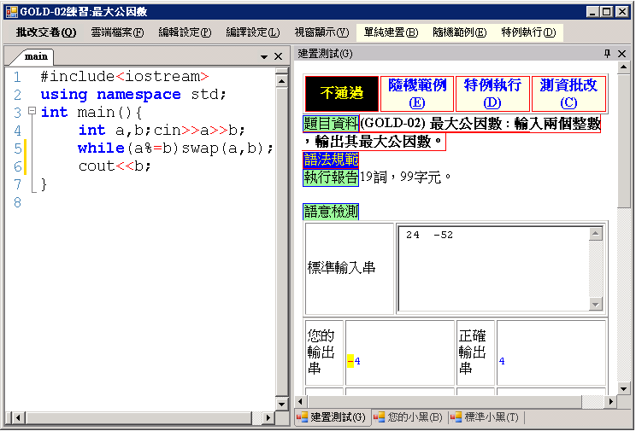
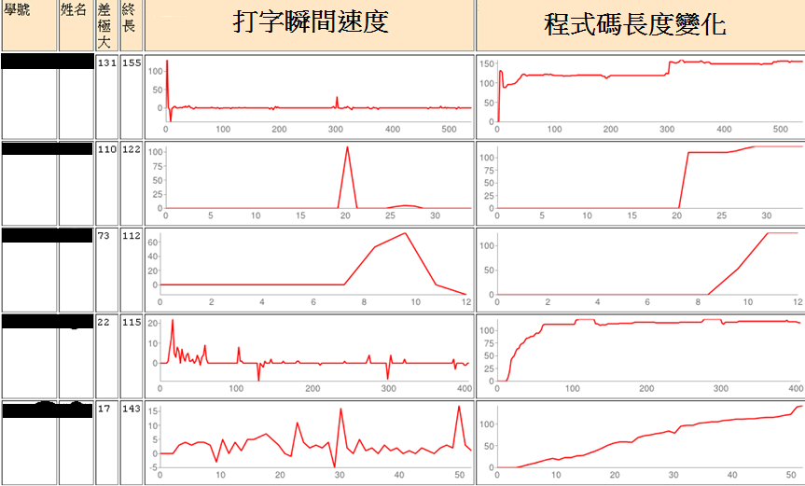
瘋狂程設發展動機
傳統上機考試
人工批閱困難
  自動批改
題目規範不清
  提供程式實驗
考試防弊不佳
  霸占全螢幕（防範）
  鎖複製功能（禁止）
  偵測打字速度（偵測）
  全程錄影（威脅）
作業抄襲嚴重
  強迫練習

Slide 6
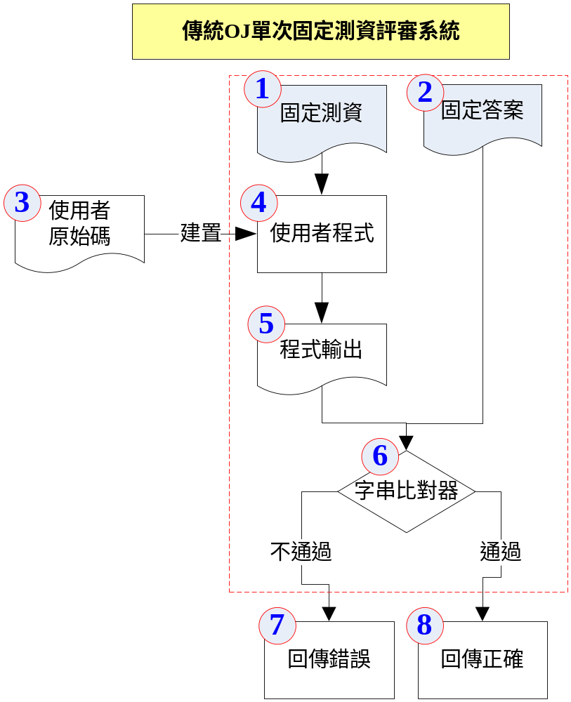
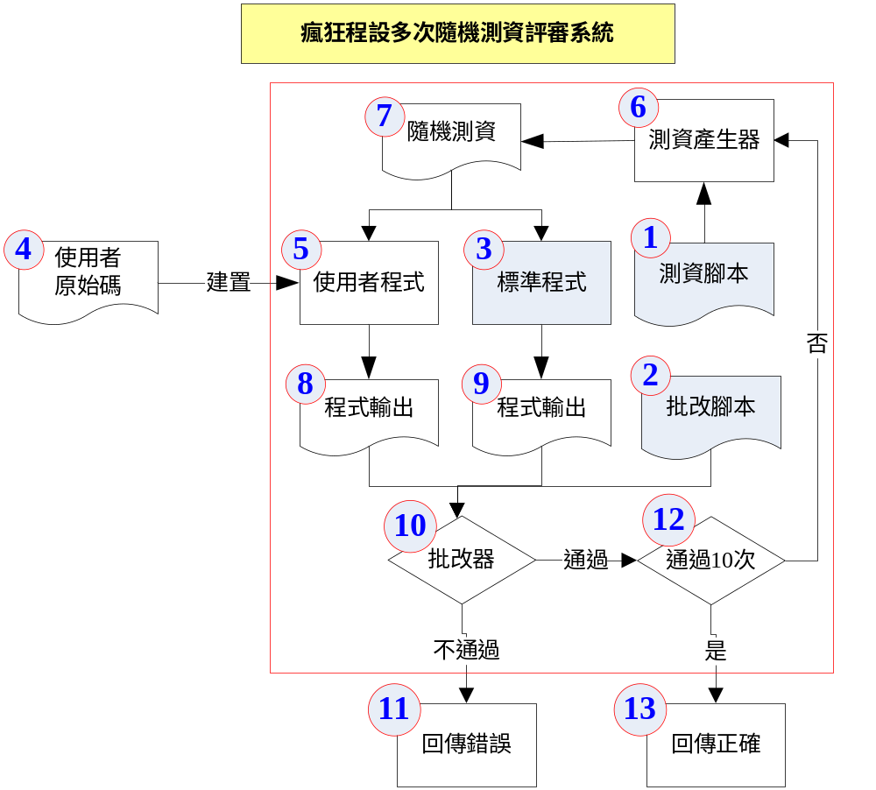
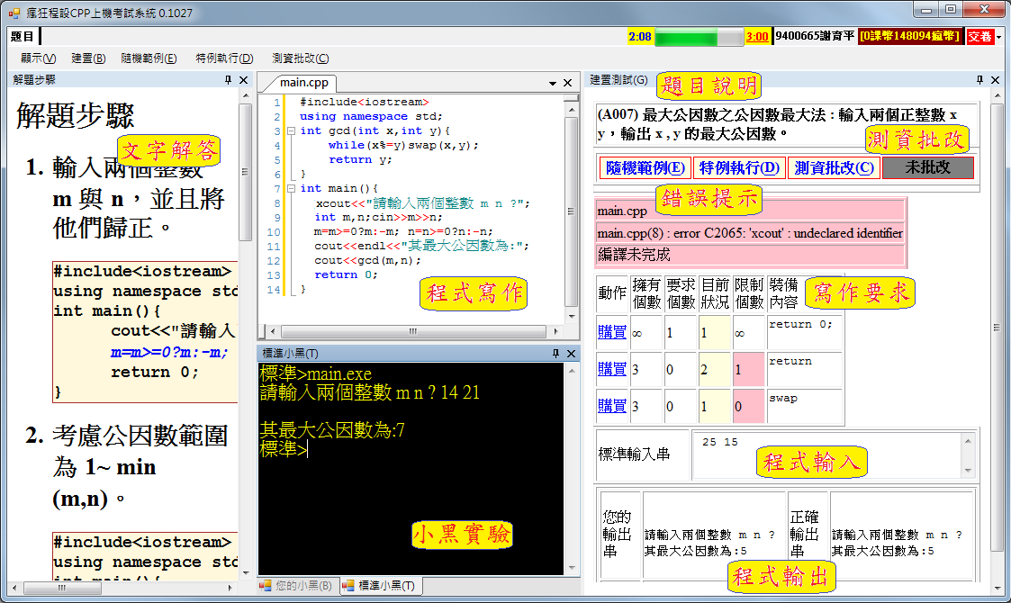
瘋狂程設的特性
自動化後須面對的問題與特性
測資漏洞（使用多次隨機測資）
答案意同形異（使用各式批改器）
要遞迴給迴圈（源碼字詞規範)
增加寫作互動
  即時編譯錯誤顯示
  即時邏輯錯誤顯示
數位自學練習
  文字解答
  影片解答
增加學習樂趣
  金銀銅鐵牌
  配備買賣
題目 | 請使用遞迴的方式計算N!。
開文 | #include<iostream> using namespace std; int main(){ int n;cin>>n; cout<<F(n)<<endl; return 0; }
語量 限制 | <:鍵詞 最多=0 至少=0>for<:> <:鍵詞 最多=0 至少=0>while<:>

Slide 7
瘋狂程設詞量計算
題目 | 輸入兩個正整數，輸出最大公因數。 | 瘋狂程設支援程式碼詞數計算。 計算源碼長度以詞為單位，也就是說int x；與 int data；同樣是計算兩詞。 主要計算關鍵詞、變數名、函數名、類別名、數字等出現總次數。 程式短碼的最大好處是讓寫作者徹底了解答案的簡潔性。
最短 寫法 | #include<iostream> using namespace std; void main(){ int x,y;cin>>x>>y; while(x%=y)swap(x,y); cout<<y; }
最短 詞量 | 21詞（以上21個藍色區域）

Slide 8
CPE 短碼競賽
競賽時間：接續每次CPE檢定舉辦時間，約兩個星期。
競賽題目：與該次CPE檢定題目相同。
報名資格：所有大專院校學生皆可報名參加。
競賽環境：使用「瘋狂程設」競賽專用軟體環境。
競賽方式：參賽者須於競賽期限內，在任何地點使用競賽軟體完成程式寫作。
競賽語言：C/C++或Java語言皆可。
源碼繳交：繳交程式碼需能通過瘋狂程設批改通過，且須能通過CPE伺服器批改通過。

Slide 9
2012/09/25 CPE短碼競賽結果
題目 | C/C++ 最短詞數
CPE-10417(UVA10170)：The Hotel with Infinite Rooms | 20
CPE-10421(UVA10193)：All You Need Is Love | 59
CPE-10517(UVA10050)：Hartals | 42
CPE-10520(UVA11286)：Conformity | 60
CPE-23761(UVA11713)：Abstract Names | 44
CPE-23771(UVA12335)：Lexicographic Order | 85
CPE-23781(UVA166)：Making Change | 175
以上詞數係依照該次競賽的規則計算，規則時有變更。

Slide 10
本書題目練習步驟

Slide 11
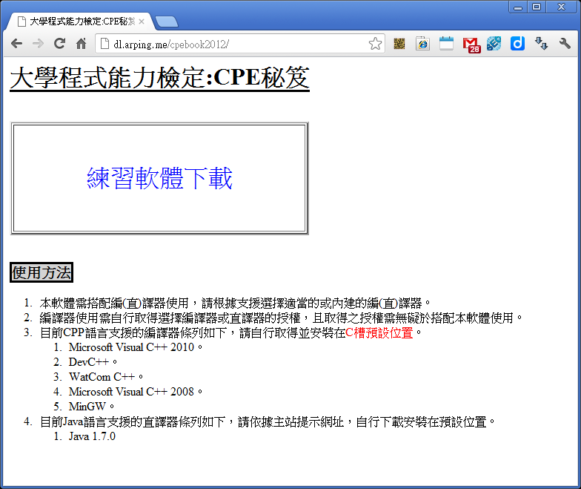
下載CPE練習軟體
1. 在網址列鍵入
http://DL.arping.me/cpebook2012
2. 點擊下載
CPEBook2012.zip
3. 安裝適當編譯器

Slide 12
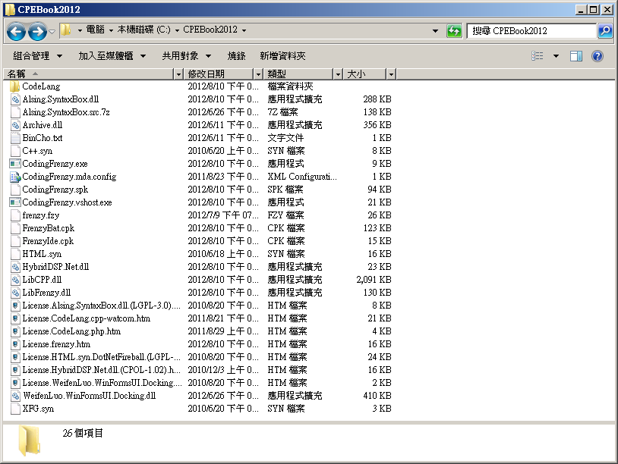
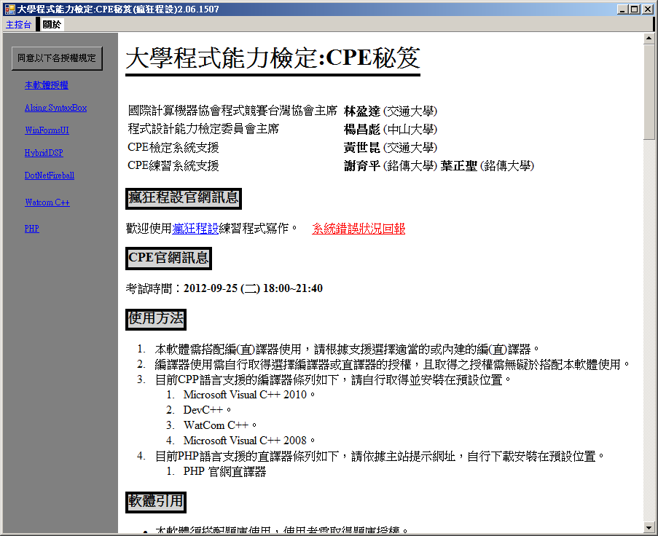
啟動主程式並同意授權規定
4. 將資料解壓縮到
C:\CPEBook2012
5. 啟動主程式
CodingFrenzy.exe
6. 同意授權規定

Slide 13
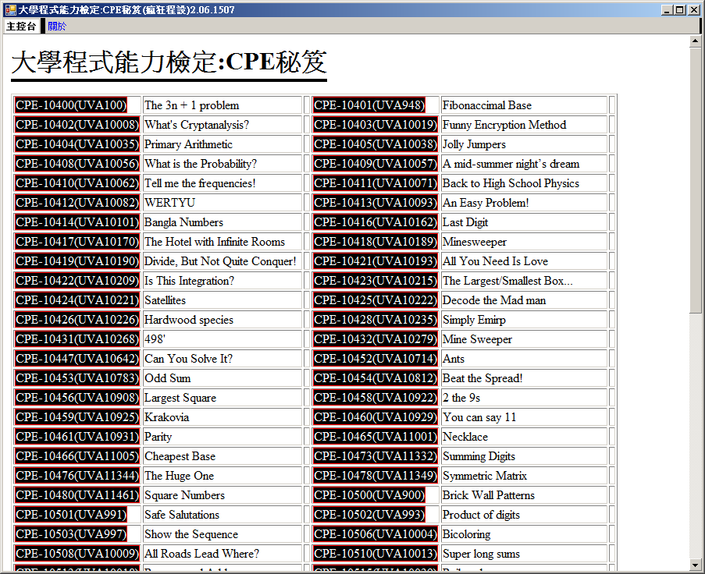
點擊題目進行練習
7. 點擊任一題進行練習

Slide 14
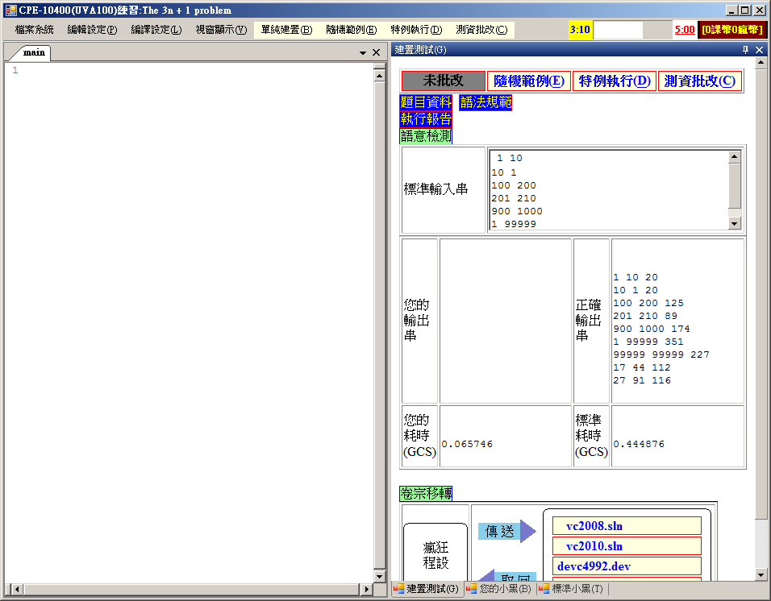
瘋狂程設功能介紹
8. 第一次選用適當的編譯器，該編譯器需事先安裝在C:槽預設的位置
9.程式寫作區，可寫作C/C++/Java程式，
但須與選定編譯器相符。
12. 檔案開檔、與存檔，每次編譯時皆會存檔，檔案放於MyCodes目錄下。
10. Java主類別請命名為main。
11.可使用Ctrl +、Ctrl -、Ctrl 0來控制字型大小。
13. 整合開發環境啟動區。

Slide 15
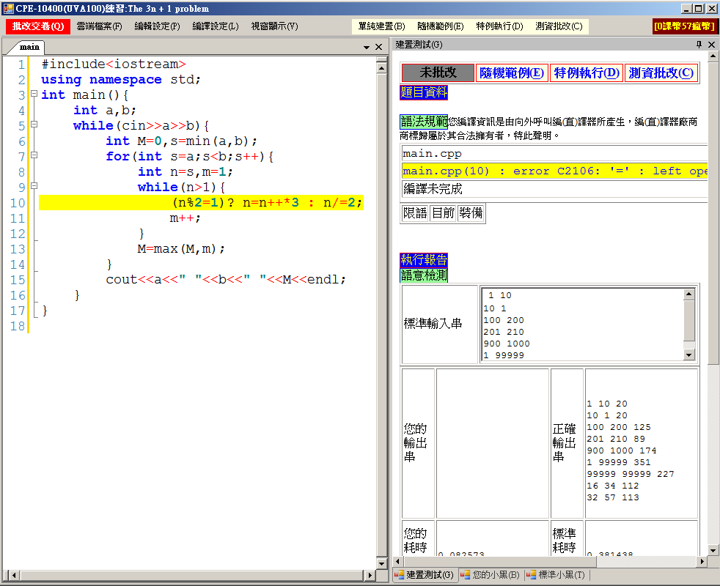
瘋狂程設使用方式
16.撰寫程式。
18.使用語意錯誤資訊。
14.標準輸入區，可自行輸入，或使用『隨機範例』產生。
17. 單純建置：進行編譯，產生編譯訊息。
17. 特例執行：使用目前輸入，測試結果。
17. 隨機範例：產生隨機測資，測試結果。
17. 測資批改：產生隨機測資，進行批改。
15.標準輸出區。

Slide 16
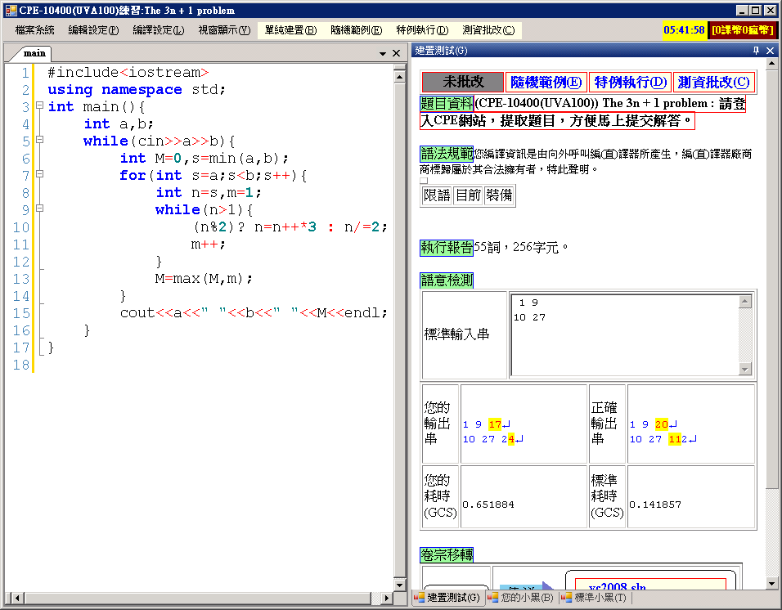
瘋狂程設使用方式
20. 特例執行。
19. 改寫程式。
21.使用語意錯誤資訊。

Slide 17
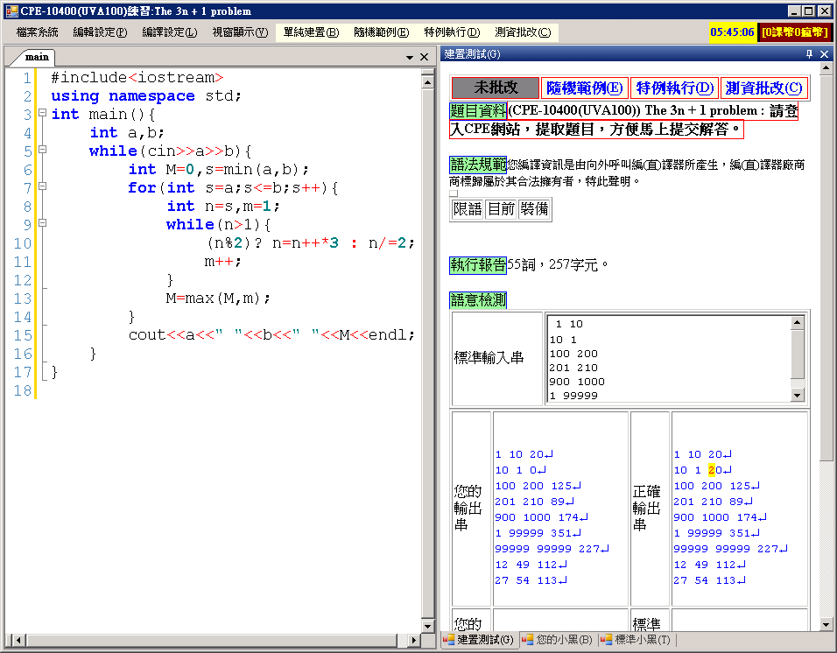
瘋狂程設使用方式
23.測資批改。
22.根據語意錯誤資訊
改寫程式。
24.發現新錯誤。

Slide 18
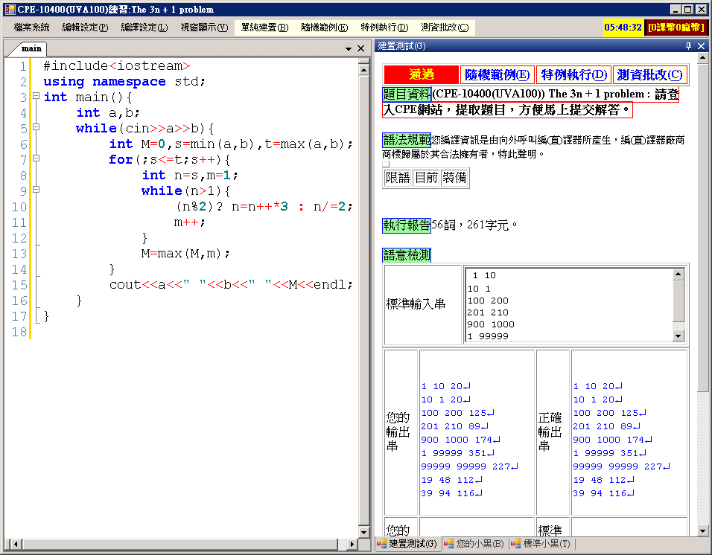
瘋狂程設使用方式
26.測資批改-通過。
25.根據語意錯誤資訊
改寫程式。

